Slide 1
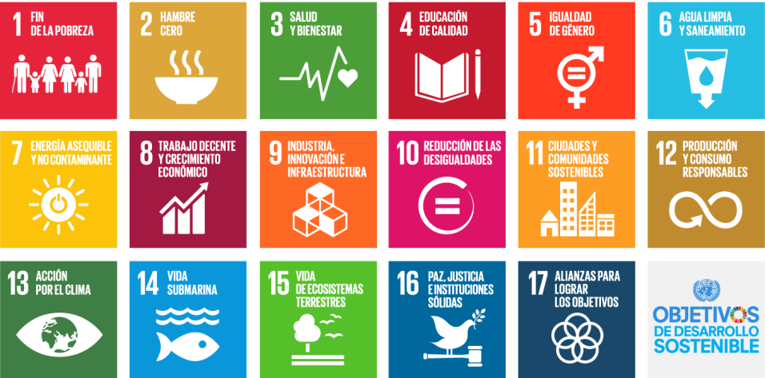
Intersessional Expert Meeting
on the full enjoyment of human rights by all women and girls and the systematic mainstreaming of a gender perspective into the implementation of the 2030 Agenda
OHCHR
Geneve, 2-3 May 2018
Data collection and use for addressing intersecting forms of discrimination based on gender and indigenous and afrodescendant status
Fabiana Del Popolo
CELADE-División de Población de la CEPAL
Fabiana.delpopolo@cepal.org

Slide 2
Contenido de la presentación
Contexto general en América Latina y el entruce de género y étnico-racial
El marco regional para la producción de datos y la situación actual, con énfasis en mujeres indígenas y afrodescendientes
Evidencias empíricas que ilustran la importancia del análisis interseccional
Algunos desafíos

Slide 3
Contexto general en América Latina y el entruce de género y étnico-racial

Slide 4
Desigualdades en América Latina: desafíos estructurales para lograr el desarrollo sostenible
Ejes estructurantes de la matriz de la desigualdad: género, etnia, ciclo de vida, clase social, territorio.
Desigualdades: expressiones de discriminación y racismo structural, que persisten más allá de los logros en el mejoramiento de las condiciones de vida.
Impactos en el ejercicio de derechos económicos, sociales y culturales: no todas ni todos disfrutan por igual
Las desigualdades se entrecruzan y potencian: el análisis interseccional como herramienta técnica y política

Slide 5
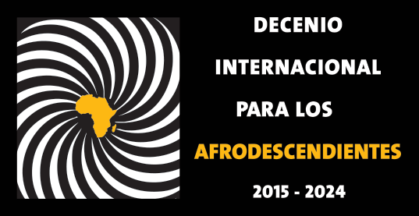

CEPAL propone la plena inclusión de los pueblos indígenas y las poblaciones afrodescendientes en la implementación de la Agenda 2030
• Igualdad para ejercer plena titularidad de derechos, con dignidad, con autonomía y reconocimiento recíproco
• Reconocer su identidad cultural y respetar sus derechos de integridad cultural
• Garantizar su derecho a la información, a la participación, a la justicia y al consentimiento libre, previo e informado
• Visibilizar a los pueblos indígenas y afrodescendientes en sistemas estadísticos, con perspectiva de género, generacional y territorial, considerando estándares internacionales de derechos humanos.

Slide 6
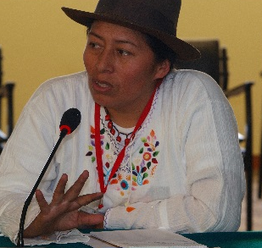
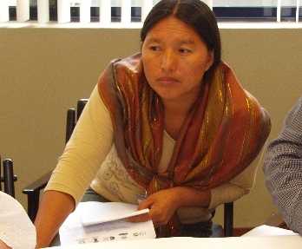
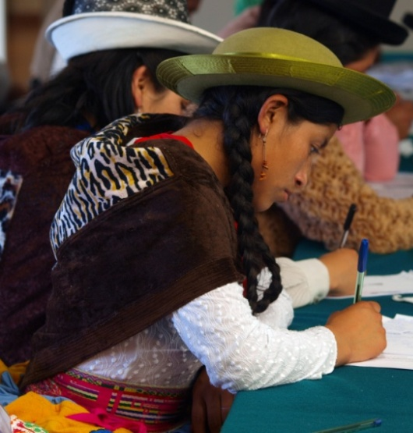
Los acuerdos de la agenda regional de las mujeres conlleva acuerdos sobre los derechos de mujeres mujeres afrodescendientes e indígenas
Garantizar de manera plena los derechos humanos de las mujeres se basa en el reconocimiento del carácter pluricultural, multiétnico y multilingüe de los países de la región.
Erradicar todas las formas de violencia hacia las mujeres afrodescendientes e indígenas.
Ampliar los programas de salud sexual y reproductiva, de prevención de la mortalidad especialmente para adolescentes y mujeres de pueblos indígenas y afrodescendientes. Además de contar con servicios con pertinencia cultural y lingüística.
Superar la invisibilidad estadística, lo que obliga a incorporar preguntas en censos y encuestas, además de mejorara los registros administrativos
Fuente: División de Asuntos de Género de la CEPAL

Slide 7
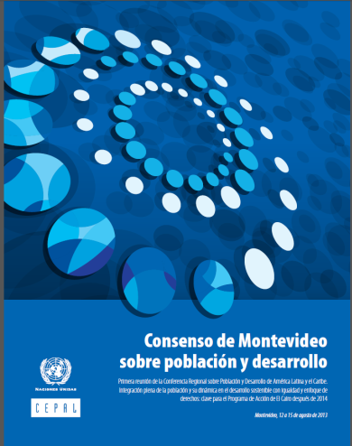
Necesidad de complementar la Agenda 2030 con las especificidades regionales
Consenso de Montevideo (2013) Conferencia Regional sobre Población y Desarrollo
Capítulo H: Pueblos indígenas: interculturalidad y derechos
Capítulo I. Afrodescendientes: derechos y combate al racismo y la discriminación racial
Inclusión transversal de mujeres indígenas y afrodescendientes en otros capítulos del Consenso (en especial, capítulos sobre Niñez y juventud; Igualdad de género; Desigualdades territoriales)

Slide 8
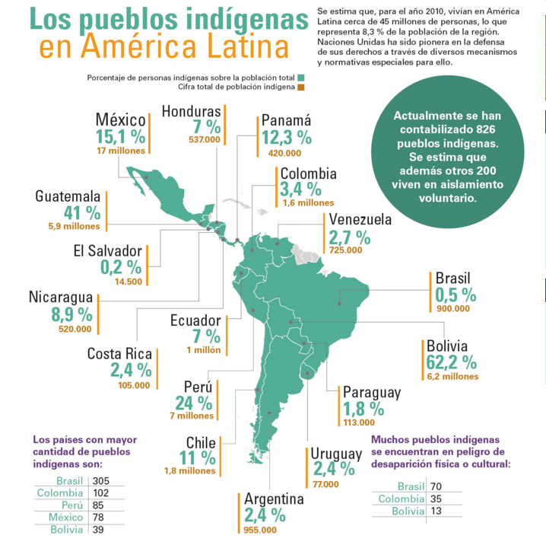

Slide 9
AMÉRICA LATINA (16 PAÍSES): POBLACIÓN AFRODESCENDIENTE SEGÚN ÚLTIMO CENSO Y ESTIMACIONES AL 2010
Fuente: CELADE-CEPAL, 2017. Procesamiento especial de las bases de microdatos censales utilizando Redatam.
Estimación al 2015: 130 millones de personas
(21% total de la población)
Notes:
La región inicia su década de censos de población 2010 con una oportunidad estadística única para la visibilidad afrodescendiente, puesto que la mayoría de los países incluyeron preguntas para su identificación, algunos de ellos, por primera vez. Sin embargo, continúa siendo difícil brindar una cifra acertada del total afrodescendiente debido a que persisten problemas en su medición, ligados a la formulación de las preguntas y a los procesos censales (por ejemplo deficiencias en la capacitación, en las campañas comunicacionales para la autoidentifcación o en la participación afrodescendiente). Con todo, se estima en un escenario de mínima, unas 130 millones de personas afrodescendientes al año 2015, observando su presencia en todos los países de América Latina.
3. El estudio pone de manifiesto le hetorogeneidad demográfica entre países respecto al volumen y peso relativo de la población afrodescendiente y permite constatar que en todos ellos se trata poblaciones eminentemente urbanas y con una distribución territorial propia caracterizada por las áreas ligadas a los territorios de llegada en la época esclavista como también a procesos de desplazamientos y migración intrarregional como a migración interna principalmente hacia las grandes metrópolis.

Slide 10
II. El marco regional para la producción de datos y la situación actual

Slide 11
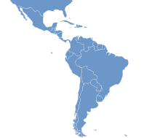
ARQUITECTURA INSTITUCIONAL REGIONAL PARA EL SEGUIMIENTO ESTADÍSTICO DE LA AGENDA 2030
EN AMÉRICA LATINA Y EL CARIBE
Nivel Global
Foro Político de Alto Nivel para los ODS (HLP-SDG)
Grupo Interinstitucional sobre los Indicadores de los ODS (IAEG- SDG)
Marco Político-institucional
Foro de los países de América Latina y el Caribe sobre el Desarrollo Sostenible
CEPAL, mayo 2016
ECOSOC, agosto 2016
Marco estadístico-institucional
Conferencia Estadística de las Américas (CEA)
Grupo de coordinación Estadística para la Agenda 2030 en ALC
CE/CEA, Santiago, junio 2016

Slide 12
Grupo de Coordinación Estadística para la Agenda 2030 en ALC
Miembros
IAEG-SDG: Brasil, Colombia, México, Granada y Trinidad y Tabago
HLG: Argentina, Costa Rica, Ecuador, San Vicente y las Granadinas y Surinam
Secretaría Técnica
CEPAL
Objetivo
Coordinar el proceso de elaboración e implementación de los indicadores regionales y el desarrollo de capacidades para ello, en el marco de seguimiento de los ODS para ALC. El Grupo se constituirá en el ámbito de la CEA de la CEPAL y desarrollará sus actividades en concordancia con la labor del IAEG-SDG y con las actividades y decisiones del HLG
Fuente: División de Estadística de la CEPAL

Slide 13
Desagregaciones de los indicadores posibles de producir
Para indígenas/afrodescendientes podrían desagregarse del 1% al 25% de los indicadores según ODS
50%
85%
46%
42%
41%
54%
41%
Fuente: Diagnóstico de las capacidades estadísticas nacionales para la producción de los indicadores ODS, División de Estadística de la CEPAL a solicitud del Grupo de Coordinación Regional

Slide 14
Fuentes de datos: inclusión de la identificación étnico-racial los censos de población de América Latina PERO rezago en encuestas y registros
Décadas censales
1980
1990
2000
2010…
Autoidentificación
Brasil
Cuba (*)
Autoidentificación
Brasil
Colombia
Panamá
Autoidentificación
Argentina
Cuba
Ecuador
Venezuela
Costa Rica
Uruguay
Paraguay
Brasil
Bolivia
Panamá
Honduras
Perú
Colombia
Chile
México
Autoidentificación
Brasil
Colombia
Costa Rica
Ecuador
El Salvador
Guatemala (solo Garífunas)
Honduras
Nicaragua
Cuba (*)
Argentina
Bolivia
Chile
Venezuela
Panamá
Paraguay
México
Sólo identifica afrodescendientes
Sólo identifica pueblos indígenas
Identifica ambos grupos
El Salvador
Guatemala
Nicaragua
México identifica a la población afrodescendiente en la Encuesta Intercensal del 2015.
* Identificación del encuestador

Slide 15
III. Evidencias empíricas que ilustran la importancia del análisis interseccional

Slide 16
Desigualdades entrecruzadas en la educación y el empleo
Aproximaciones a:
4.1.1. Proporción de niños, niñas y adolescentes que…. ..c) al final de la enseñanza secundaria inferior, han alcanzado al menos un nivel mínimo de competencia en i) lectura y ii) matemáticas, desglosada por sexo.
4.3.1 Tasa de participación de los jóvenes y adultos en la enseñanza y formación académica y no académica en los últimos 12 meses, desglosada por sexo
8.6.1 Proporción de jóvenes (entre 15 y 24 años) que no cursan estudios, no están empleados ni reciben capacitación
8.5.1 Ingreso medio por hora de empleadas y empleados
5.5.2 Proporción de mujeres en cargos directivos

Slide 17
Aumento en la cobertura primaria y reducción en las brechas de género PERO persisten brechas étnicas significativas en culminación de la educación media y acceso a los niveles superiores. Pérdida intergeneracional del idioma indígena
América Latina (9 países): Porcentaje de mujeres jóvenes (20-29 años) con 13 y más años de estudio, según condición étnica y zona de residencia, censos 2010
Fuente: CEPAL, 2013

Slide 18
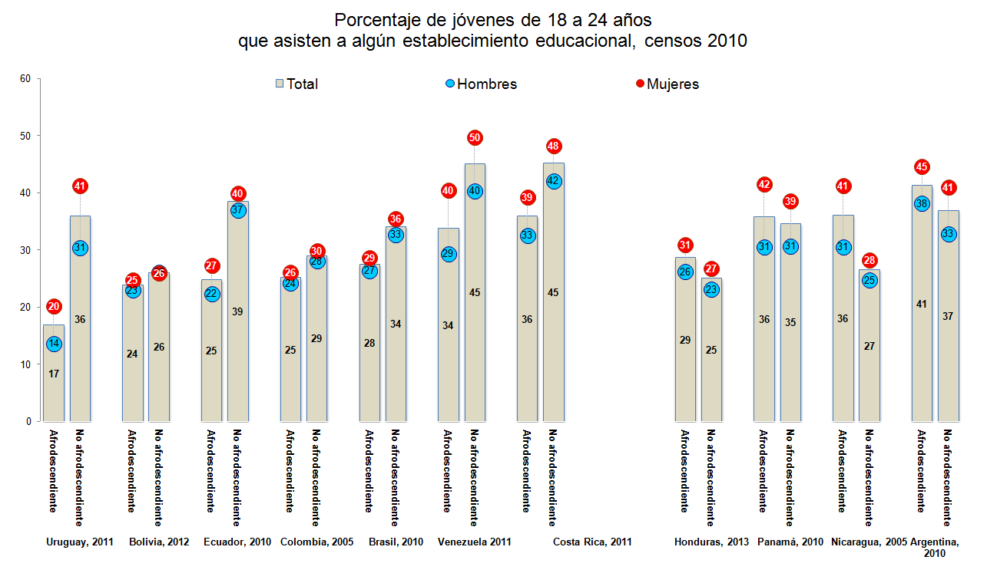
En los 11 países las jóvenes presentan niveles de asistencia escolar más elevados que los jóvenes. En 7 de 11 países la asistencia escolar de las y los jóvenes afrodescendientes es menor que la de sus pares no afrodescendientes
Fuente: CEPAL, 2017
Notes:
- La ampliación de la cobertura de la educación registrada en la región en las últimas décadas ha conducido a que las brechas étnico-raciales son casi inexistentes en el nivel primario. Sin embargo, las desigualdades se hacen evidentes en el acceso y la culminación de los niveles secundarios y universitarios, las que aumentan con la edad.
- De allí, que el acceso a la educación superior es una de las principales preocupaciones de las organizaciones afrodescendientes.
Como se observa en el gráfico, en la mayoría de los países la escolarización de jóvenes afrodescendientes de 18 a 24 años es menor a la de jóvenes no afrodescendientes, con brechas notorias también en países que poseen políticas educativas más inclusivas.
- Aún cuando las jóvenes muestran una mejor situación y aún cuando en 4 países las brechas étnicas se invierten, ello no se ve reflejado en otros aspectos de la vida cotidiana de las personas y mujeres afrodescendientes, como puede ser el empleo o la salud.

Slide 19
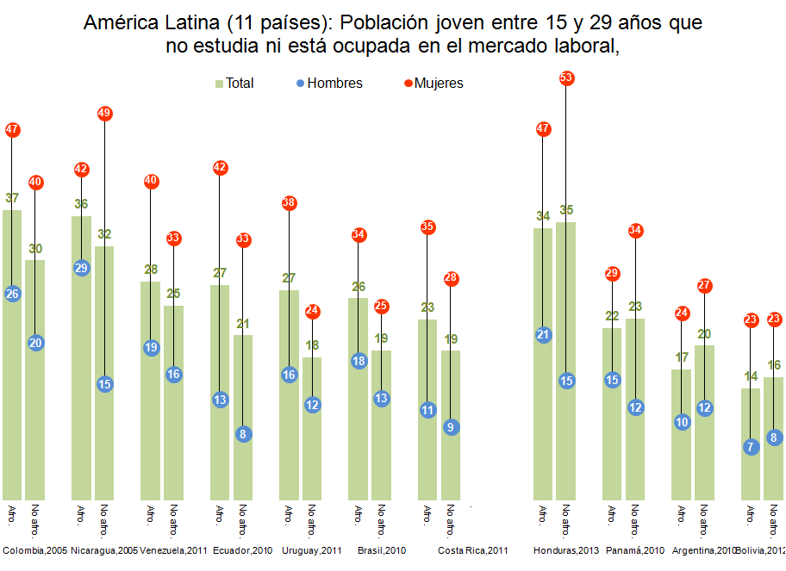
Jóvenes que no están estudiando ni ocupados en el mercado de trabajo
En 7 de 11 países la proporción de afrodescendientes es superior, con brechas más acentuadas que aquellas que existen cuando la situación es inversa. En todos los casos la proporción de mujeres es muy superior a la de los hombres
Fuente: CEPAL, 2017
Notes:
1. En el estudio se muestran también las desigualdades en el acceso a la educación, con brechas étnico-raciales en los niveles secundarios y universitarios en desmedro de los adolescentes y jóvenes afrodescendientes; las brechas son notorias también en países que poseen políticas educativas inclusivas.
2. Sin embargo en algunos pocos países la juventud afrodescendiente muestra una mejor situación en cuanto al acceso educativo, no obstante cuando esto ocurre las brechas étnico-raciales son poco significativas y por otra parte ello no se ve reflejado en otros aspectos de la vida cotidiana de las personas y mujeres afrodescendientes, como puede ser el empleo o la salud.
3. Vemos en este gráfico la situación de las y los jóvenes que no están incorporados a los sistemas educativos y no tienen un trabajo, otro de los focos de atención en la región, puesto que ubica a estas personas en situación de alta vulnerabilidad y estigma social.
4. Si consideramos el factor étnico-racial y reconocemos el racismo estructural de nuestra región, las cifras del gráfico ponen en evidencia la real desventaja en la que se encuentra la juventud afrodescendiente, principalmente las jóvenes.

Slide 20
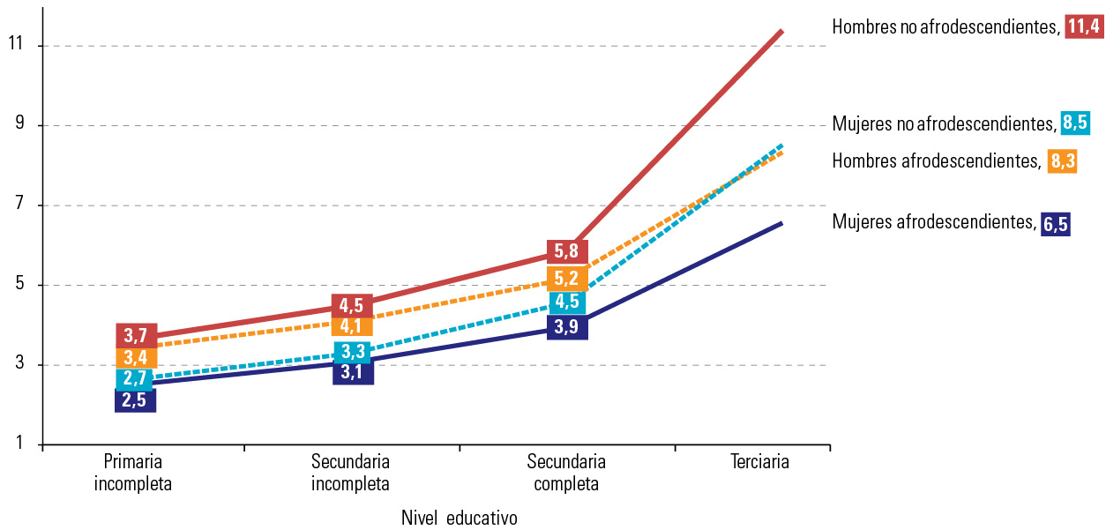
Ingresos laborales de las mujeres afrodescendientes son muy inferiores a aquellos de los hombres no afrodescendientes con los mismos niveles de educación. Las brechas por género y raza aumentan mientras mayor es el nivel de escolaridad
América Latina (4 países): ingresos laborales por hora de la población ocupada de 15 años y más, según sexo, origen étnico y años de escolaridad, encuestas 2014
(en dólares paridad del poder adquisitivo de 2010)
Fuente: CEPAL, 2017
Notes:
1. (el gráfico muestr promedio para Br, Ec, Pe, Ur) Los ingresos laborales por hora trabajada es otra evidencia contundente de la desigualdad. Las mujeres afrodescendientes se sitúan en las posiciones inferiores de la escala de ingresos, incluso cuando se controla por el nivel de educación, y los hombres no afrodescendientes en las situaciones más favorables.
2. Además, las desigualdades se incrementan conforme aumenta el nivel educativo: en el tramo más elevado de escolaridad, la educación terciaria, se puede observar que las mujeres afrodescendientes reciben el equivalente a un 58% de lo que reciben los hombres no afrodescendientes; a su vez, los hombres afrodescendientes perciben el equivalente al 73% de los hombres no afrodescendientes y las mujeres no afrodescendientes perciben un 75% de sus pares varones.

Slide 21
Distribución de la población ocupada de 15 años y más según calificación, por condición étnico-racial. Censos de Población 2010
País y año | Ocupación | Total país
 |  | Afrodescendientes |  | Resto
 |  | Hombre | Mujer | Hombre | Mujer
Brasil, 2010 | Directivos | 2.68 | 2.30 | 6.66 | 5.14
 | Profesionales y técnicos | 10.46 | 16.00 | 19.95 | 26.25
 | Administrativos | 4.46 | 9.69 | 5.45 | 12.88
 | Trabajador manual | 82.41 | 72.01 | 67.95 | 55.74
 | Total | 100 | 100 | 100 | 100
Costa Rica, 2011 | Directivos | 0.75 | 0.77 | 1.65 | 1.56
 | Profesionales y técnicos | 14.21 | 21.38 | 21.26 | 32.26
 | Administrativos | 4.78 | 11.19 | 5.39 | 12.77
 | Trabajador manual | 80.26 | 66.66 | 71.71 | 53.41
 | Total | 100 | 100 | 100 | 100
Uruguay, 2011 | Directivos | 0.46 | 0.50 | 2.66 | 1.63
 | Profesionales y técnicos | 6.18 | 9.72 | 14.37 | 23.15
 | Administrativos | 4.34 | 9.67 | 9.17 | 19.86
 | Trabajador manual | 89.03 | 80.11 | 73.80 | 55.36
 | Total | 100 | 100 | 100 | 100
Fuente: CELADE-CEPAL, procesamientos especiales de los microdatos censales disponibles usando Redatam.

Slide 22
Desigualdades entrecruzadas en la salud
- Razón de mortalidad materna (3.1.1 ODS)
- Tasa de mortalidad de niños menores de 5 años (3.2.1 OD
- Porcentaje de adolescentes que han tenido hijos nacidos vivos. (B.18 del Consenso de Montevideo y complementario a fecundidad adolescente, 3.7.2 ODS)

Slide 23
Logros importantes en la reducción de la mortalidad en la niñez entre la población indígena PERO persisten desigualdades étnicas, polarización epidemiológica y violencia, con graves efectos sobre las mujeres indígenas
Mortalidad en la niñez (menores de 5 años), por mil nacidos vivos
Fuente: CEPAL, 2016
(*) dato proviene de las encuestas de demografía y salud

Slide 24
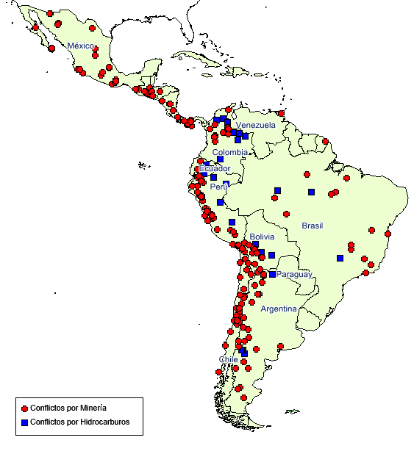
Auge primario exportador y la afectación a los pueblos y mujeres indígenas
Proyecto de industrias extractivas en territorios indígenas
(minería e hidrocarburos)
Más de 200 conflictos
Graves impactos en el estado de bienestar de las mujeres, niñas y niños indígenas
Fuente: CEPAL, 2018

Slide 25
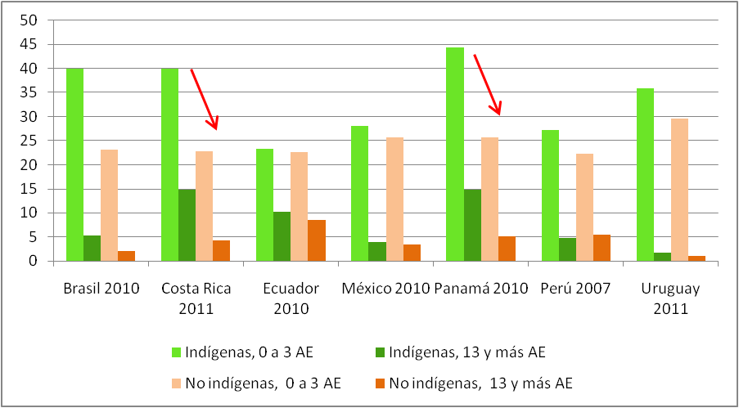
América Latina (7 países): porcentaje de jóvenes de 15 a 19 años que son madres, según condición étnica y años de estudio
Progresos significativos en indicadores relativos a salud sexual y reproductiva PERO persisten brechas
Significados culturales y necesidad de contextualizar
(*) Uruguay, corresponde a jóvenes 4-6 años de estudio versus 13 y más

Slide 26
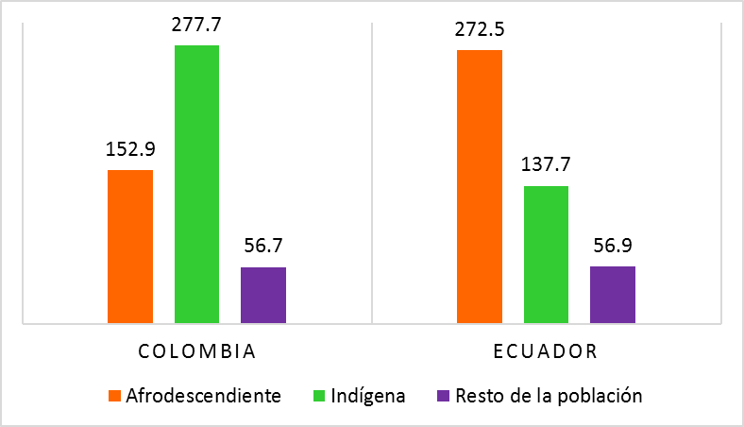
Las brechas étnicas en la mortalidad materna en desmedro de mujeres afrodescendientes e indígenas son más del doble y hasta quintuplican la del resto de mujeres.
Colombia y Ecuador: razón de mortalidad maternal según condición étnico-racial período 2010-2013
Fuente: CEPAL, sobre la base de las estadísticas vitales de Colombia y Ecuador

Slide 27
IV. Algunos desafíos

Slide 28
Desafíos y líneas de acción
Fortalecer sinergias entre la Agenda 2030 con acuerdos globales y regionales (ej. Conferencia Regional de la Mujer, Conferencia Regional sobre Población y Desarrollo)
Promover la participación de las mujeres indígenas y afrodescendientes en los mecanismos globales y regionales para la producción de información (en América Latina y el Caribe: la CEA-CEPAL).
Fomentar que en los mecanismos nacionales para los ODS se incluya la institucionalidad necesaria para la participación de las mujeres indígenas y afrodescendientes (especialmente en el trabajo con los institutos y sistemas nacionales de estadística).
Actualizar el estado de situación respecto a las brechas de información para el desglose de datos por género y etnia de los indicadores propuestos en la Agenda 2030, el Consenso de Montevideo y otros acuerdos con definición de indicadores.

Slide 29
Desafíos y líneas de acción
Consolidar los procesos de inclusión de la autoidentificación indígena y afrodescendientes en todas las fuentes de datos siguiendo estándares regionales e internacionales, asegurando que esté presente la variable “sexo”.
Impulsar estrategia para la medición de indicadores complementarios entre niveles global, regional y nacional.
Promover espacios de debate y reflexión entre estados y pueblos y mujeres indígenas y afrodescendientes para establecer acuerdos políticos y técnicos respecto a la producción de estadísticas, incluyendo pertinencia y nuevos requerimientos de información (indicadores complementarios).
Fortalecer las capacidades nacionales para la producción, análisis y difusión de indicadores desagregados para mujeres y hombres indígenas y afrodescendientes, considerando ciclos de vida y contextos territoriales.

Slide 30
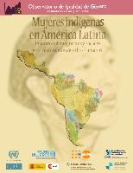
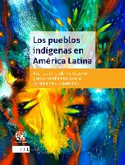

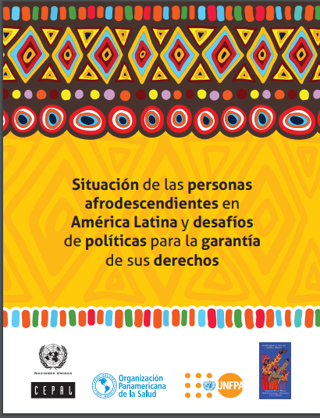
Muchas gracias!
https://www.cepal.org/es/publicaciones/4100-mujeres-indigenas-america-latina-dinamicas-demograficas-sociales-marco-derechos
https://www.cepal.org/es/publicaciones/37222-pueblos-indigenas-america-latina-avances-ultimo-decenio-retos-pendientes-la
https://www.cepal.org/es/publicaciones/43187-pueblos-indigenas-america-abya-yala-desafios-la-igualdad-la-diversidad
https://www.cepal.org/es/publicaciones/42654-situacion-personas-afrodescendientes-america-latina-desafios-politicas-la

